Slide 1
মাল্টিমিডিয়া ক্লাসে স্বাগতম

Slide 2
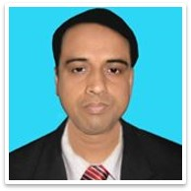
পরিচিতি
মো: আব্দুল মালেক
সহকারী শিক্ষক (কম্পিউটার)
কাজী আব্দুল মাজেদ একাডেমী
পাংশা, রাজবাড়ী।
মোবাইল: ০১৭১৭-০০২১৫১
ই-মেইল : abdulmalek1972p@gmail.com
Website: www.teachersnews24.com
শ্রেণিঃ নবম
বিষয়ঃ ব্যবসায় উদ্যোগ
সময় : ৪৫ মিনিট
তারিখ: ১6/০৪/২০২০

Slide 3
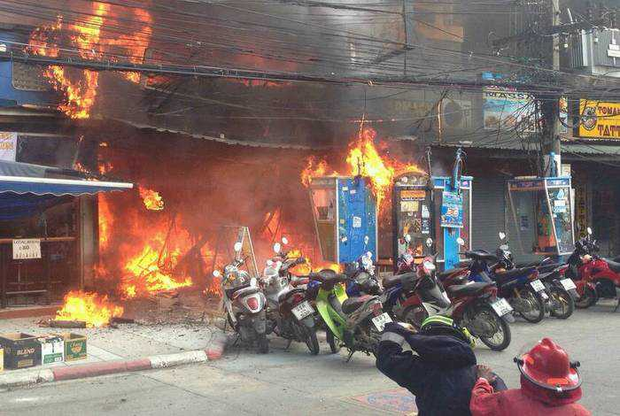
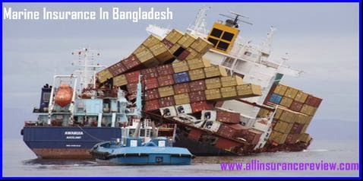
অগ্নিকান্ড
জাহাজ ডুবি

Slide 4
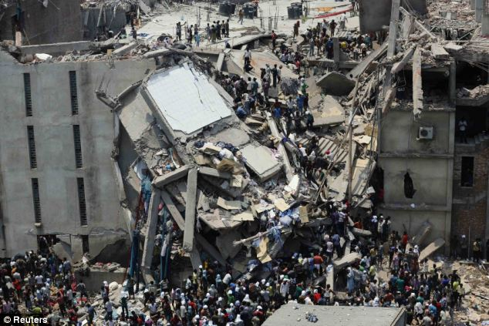
দুর্ঘটনা
আর্থিক প্রতিষ্ঠান

Slide 5
বিমা

Slide 6
শিখনফল
এই পাঠ শেষে শিক্ষার্থীরা…
বিমা কী তা বলতে পারবে।
বিমার প্রকারভেদ উল্লেখ করতে পারবে।
ব্যবসায় বিমার প্রয়োজনীয়তা ব্যাখ্যা করতে পারবে।

Slide 7
বিমার প্রকারভেদ
দুর্ঘটনা
জীবন
নৌ
অগ্নি

Slide 8
বিমার প্রয়োজনিয়তা
ঝুঁকি নিরুপন
ব্যবসা সম্প্রসারণ
মূলধন গঠন

Slide 9
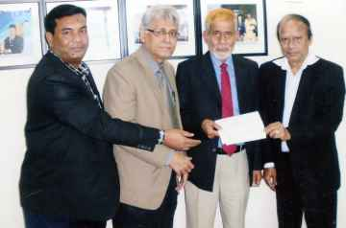
ঝুঁকি হ্রাস

Slide 10
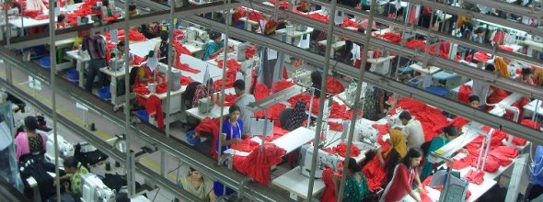
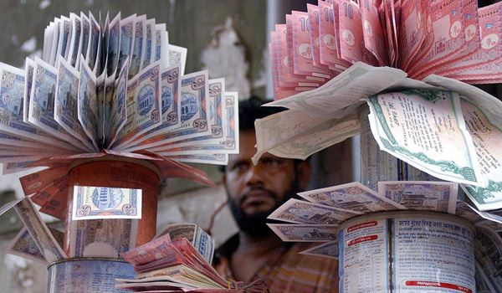
ব্যবসা সম্প্রসারন
মূলধন গঠন

Slide 11
দলগত কাজ
বিমার প্রকারভেদগুলো লেখ।

Slide 12
মূল্যায়ন
অগ্নিবিমা কী?
বিমাচুক্তি কী?
বিমা প্রিমিয়াম কী?

Slide 13
বাড়ির কাজ
ক্ষতি নিরুপনের জন্য বিমার ভূমিকা অনস্বীকার্য-ব্যাখ্যা কর।

Slide 14
ধন্যবাদ

